Slide 1


Slide 2
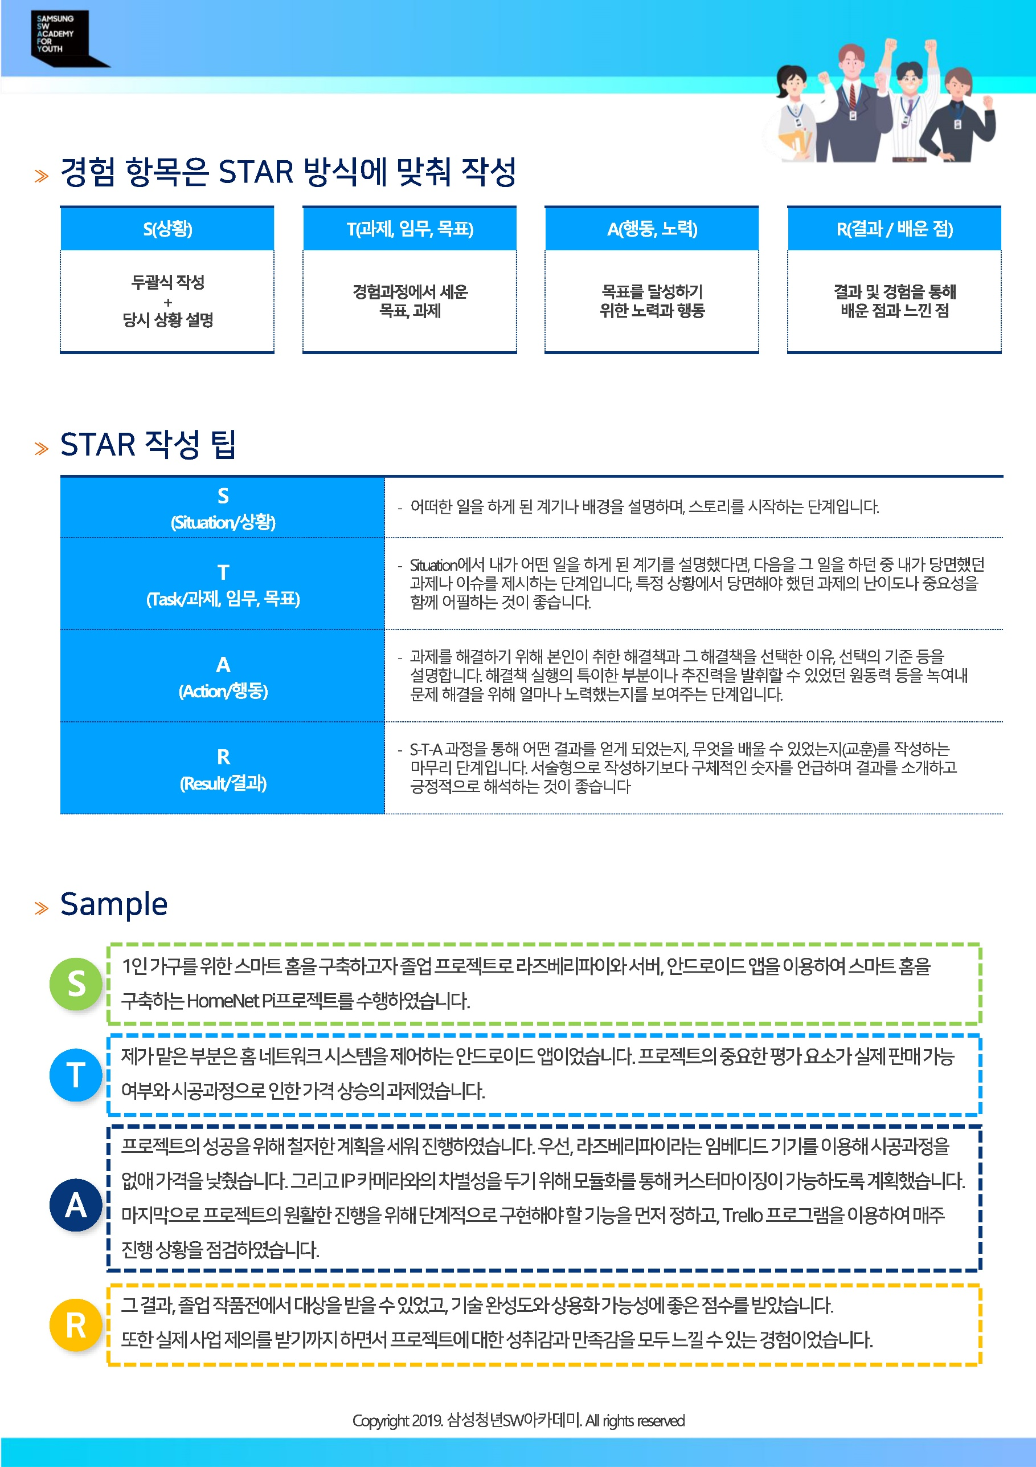

Slide 3
자소서 작성을 위한 기초 작업, 경험 정리
스펙 항목 | 현재까지 달성한 수준 및 역량
SW 프로젝트
공모전
아르바이트
봉사활동
동아리/동호회 활동
SW 역량 테스트 등급 및 언어 이해도
교육과정 이수/ 개발역량 강화
기타 대외활동 (어학연수 등)
자격 취득/ 어학점수
자소서 스토리텔링 워크시트
자소서 항목 | 간략한 경험 정리
성장과정
성격의 장점
성격의 단점
직무를 위해 준비한 노력
자기개발 계획 (입사 후 포부)
성취 경험
팀워크 경험
창의력 경험
힘들었던 경험

Slide 4
나의 성취 스토리 작성
역량 키워드
상황 (S) | Q. 언제 있었던 일인가? / 어떤 조직에 소속되었는가? / 나의 역할은 무엇이었나?
주어진 과제 (T) | Q. 어떤 프로젝트였나? / 도전 프로젝트는 무엇이었나? / 프로젝트 시 문제점은 무엇이었나?
행동 (A) | Q. 문제해결을 위해 무엇을 했나? / 새롭게 시도한 것은 무엇인가? / 행동이 적절했는가?
결과 (R) | Q. 행동 후 결과는? / 이전과 달라진 점은 무엇인가? / 행동 후 얻은 이점이나 손해는 무엇인가? / 해당 경험을 통해 깨달은 것은? / 해당 경험이 직무에 도움될 점은?
자소서 핵심 역량 키워드
분석력 | 기획력 | 정확성 | 의사소통
도전정신 | 꼼꼼함 | 책임감 | 사명감
열정 | 창의력 | 협상력 | 대인관계
리더십 | 적극성 | 문제해결력 | 학습의지
논리적 사고 | 영업마인드 | 도전정신 | 정보수집
IT활용능력 | 문제해결력 | 프리젠테이션스킬 | 팀웍
글로벌 마인드 | ( ) | ( ) | ( )

Slide 5
